Slide 1
«Воспитание в коллективе, через коллектив, с помощью специально организованного коллектива» А.С. Макаренко

Slide 2
Летнее путешествие в мир славян

Slide 3
Цель:
личностное развитие школьников, формирование нравственных ценностей, коммуникативных навыков и активной гражданской позиции через знакомство с этнокультурными традициями русского народа.

Slide 4
Основные направления деятельности:
здоровьесбережение
гражданско-патриотическое
нравственно-эстетическое
профилактическое (по предупреждению чрезвычайных ситуаций и охране жизни детей в летний период)
физическое
трудовое
техническое.

Slide 5
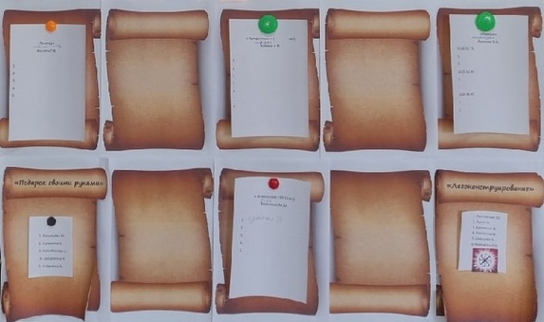
Лента времени
Планировочные листы

Slide 6
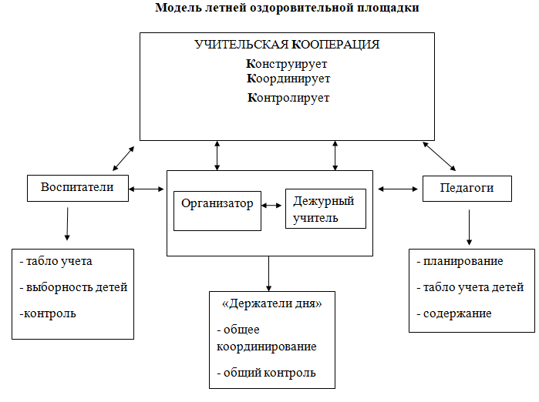

Slide 7
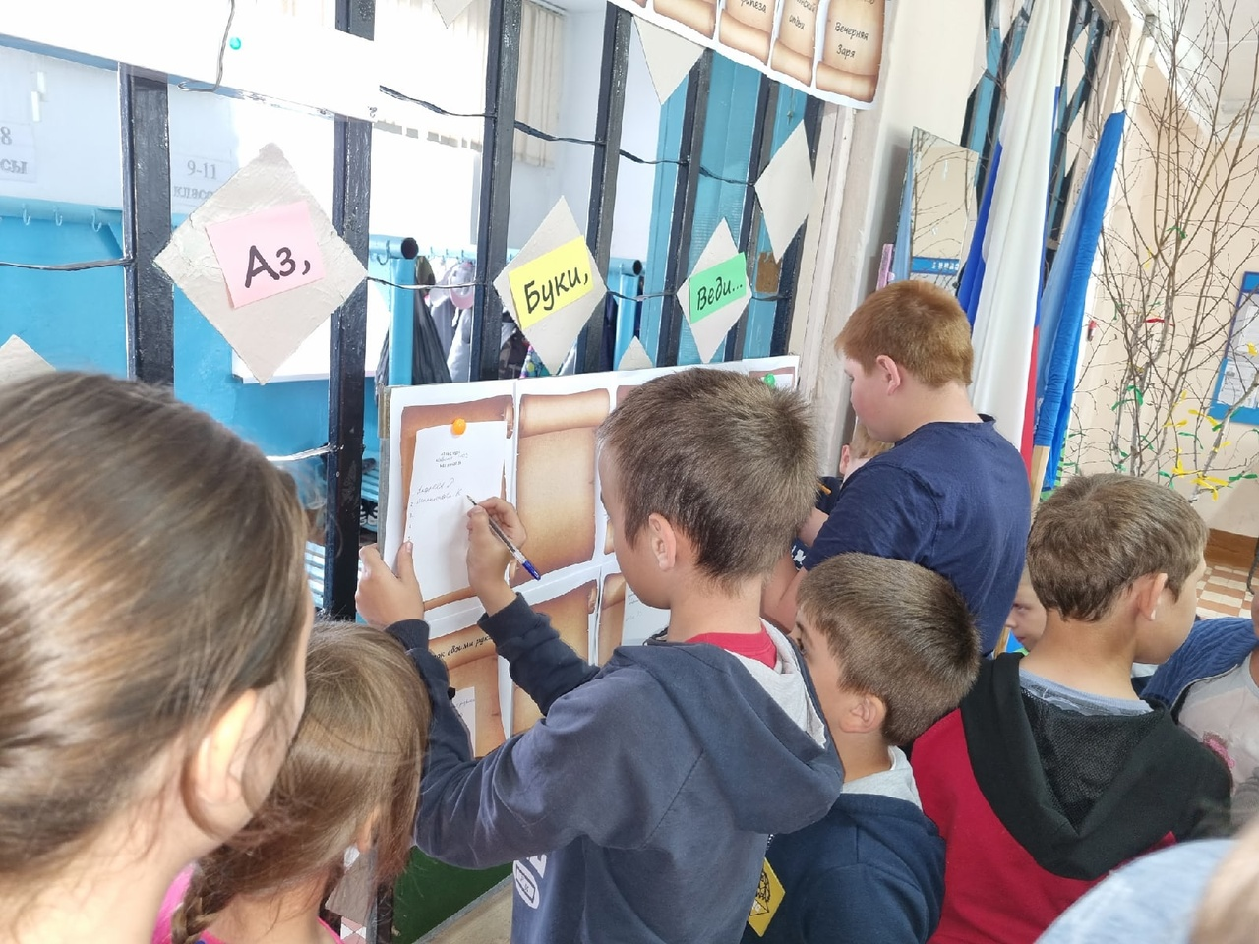

Slide 9
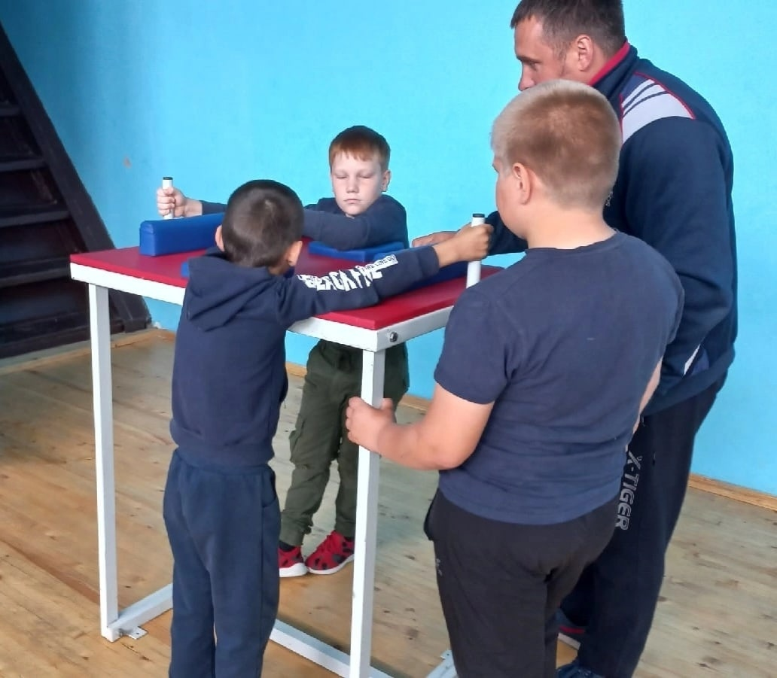

Slide 10
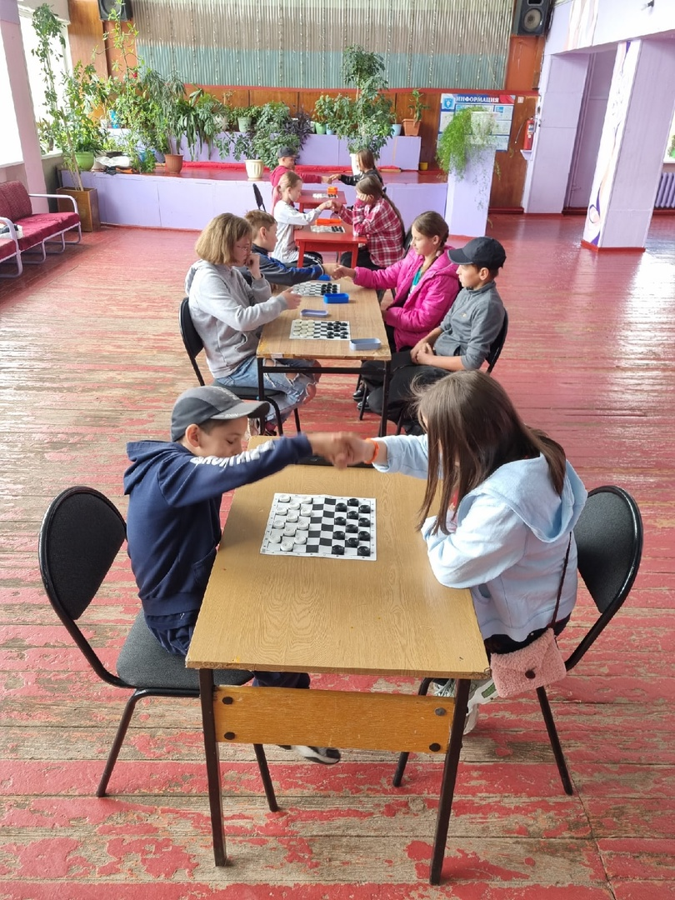

Slide 11
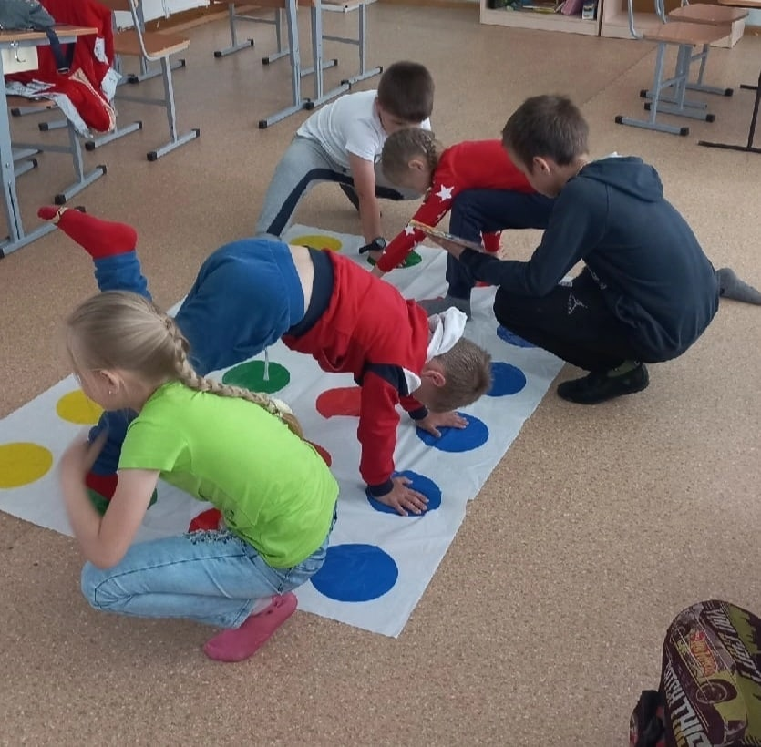

Slide 13
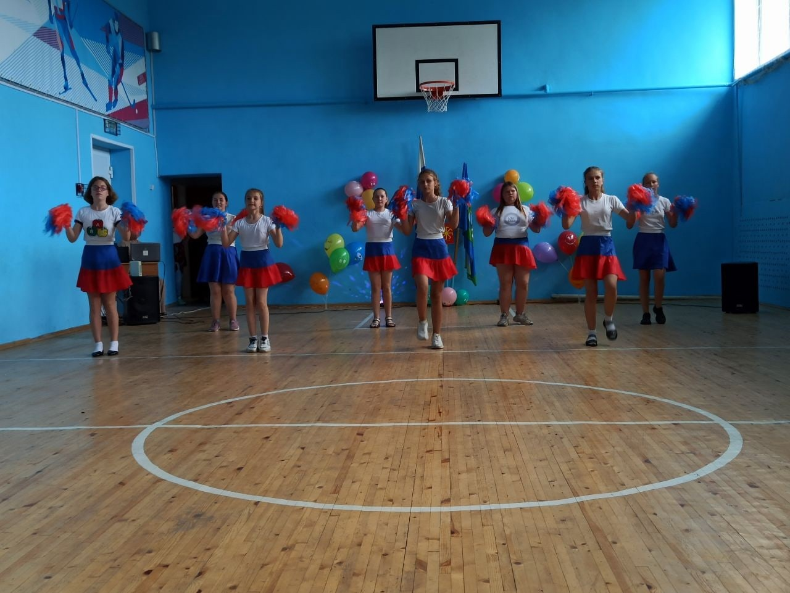

Slide 14
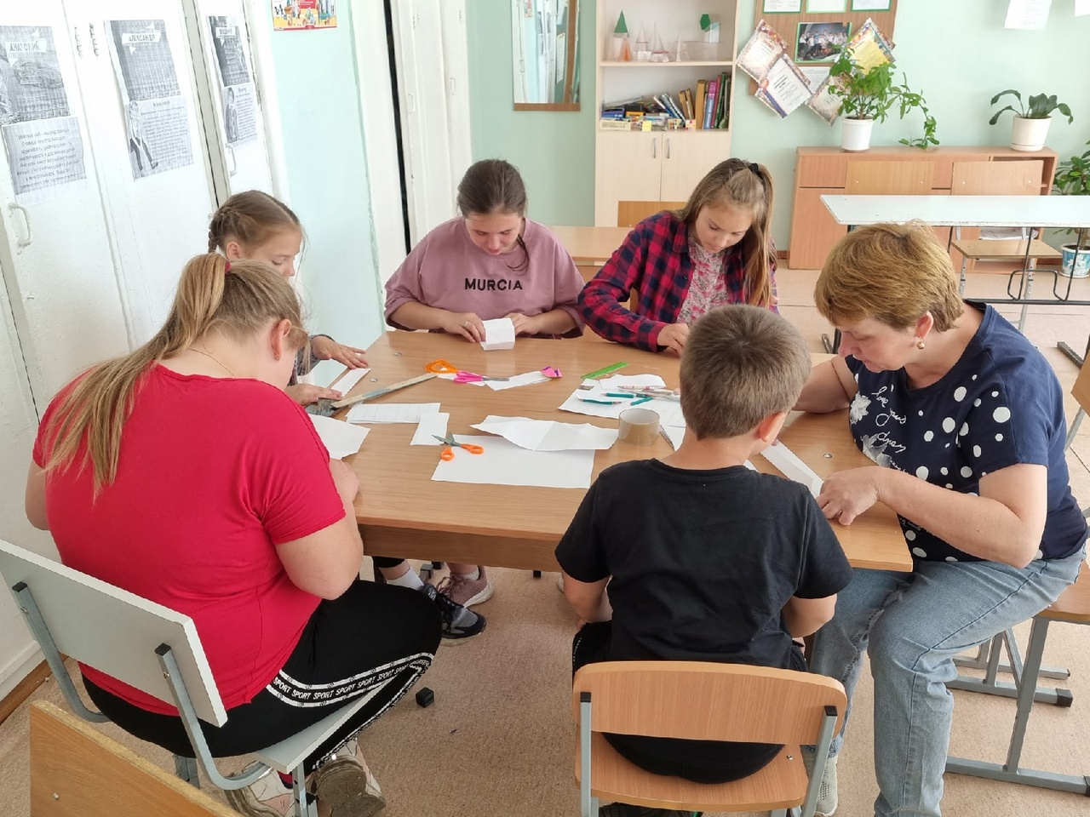

Slide 15
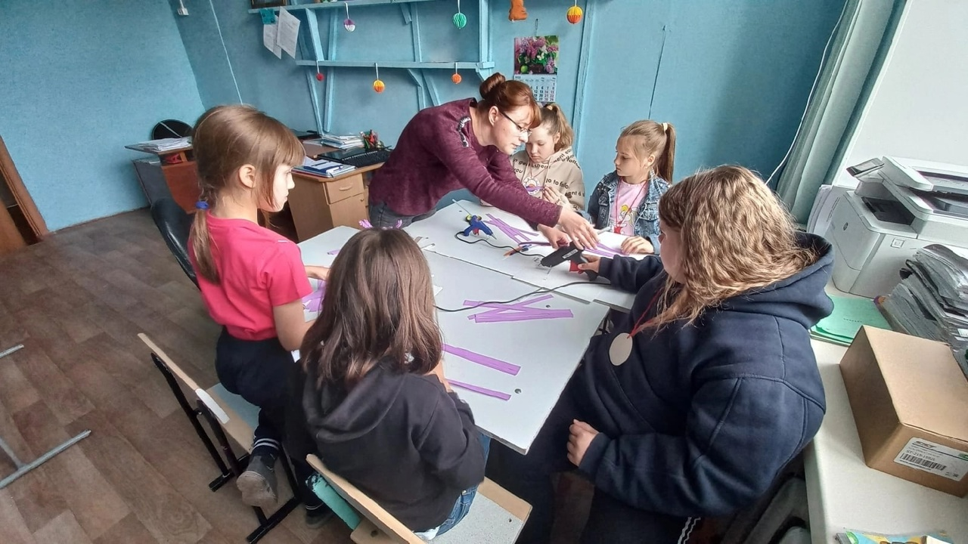

Slide 18
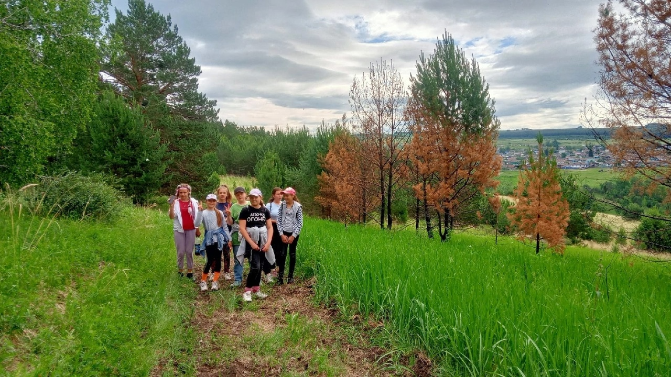

Slide 21
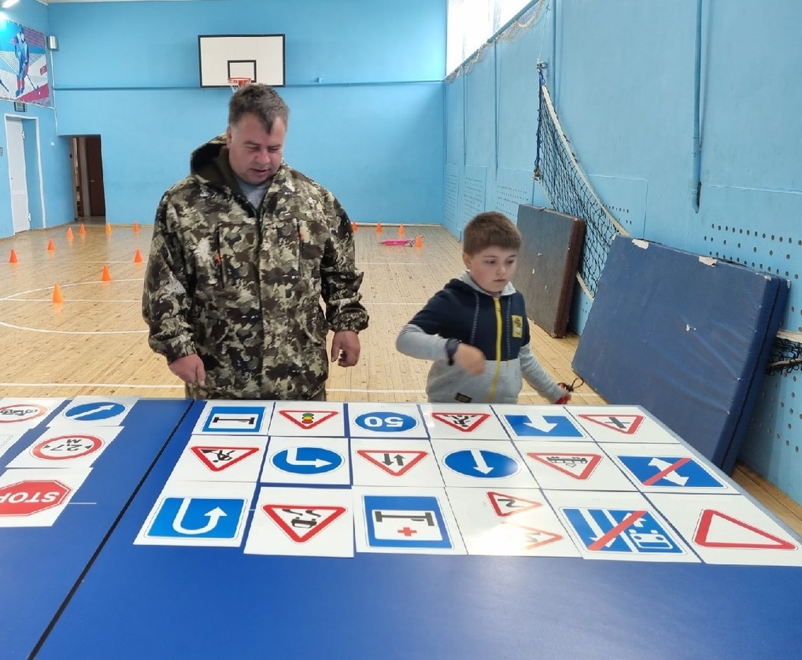

Slide 23
«Воспитание в коллективе, через коллектив, с помощью специально организованного коллектива» А.С. Макаренко

Slide 24
ФГОС . Пункт 1 «Общие положения».
«Федеральный государственный стандарт основного общего образования обеспечивает условия создания социальной ситуации развития обучающихся, обеспечивающей их социальную самоидентификацию посредством личностно значимой деятельности.»

Slide 27
Результаты:
100% учащихся приняли участие в деятельности летней площадки в формате КСО (в разновозрастных группах);
100% посетили мероприятия с участием ЦСДК, библиотеки, участкового МО МВД России «Балахтинский ПП 2»;
100% детей вовлечены в мероприятия патриотической направленности;
30% детей приняли участие в экскурсиях и походах;
100% приняли участие в модулях и 37% в программах дополнительного образования;
100% детей вовлечены в общелагерные события в формате КТД;
10% детей самостоятельно подготовили и провели модули по разным направлениям.

